Slide 1

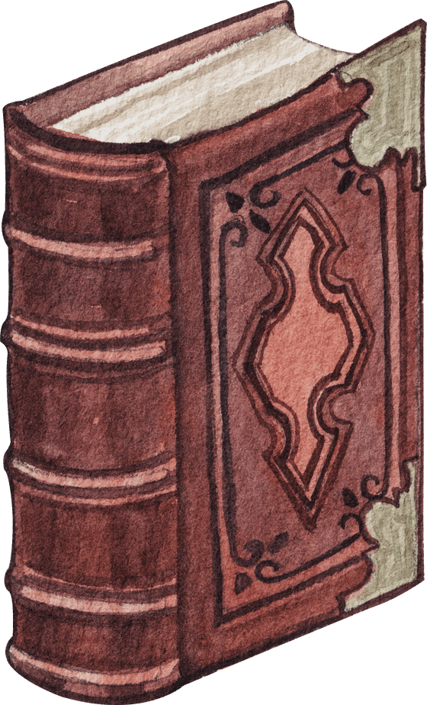
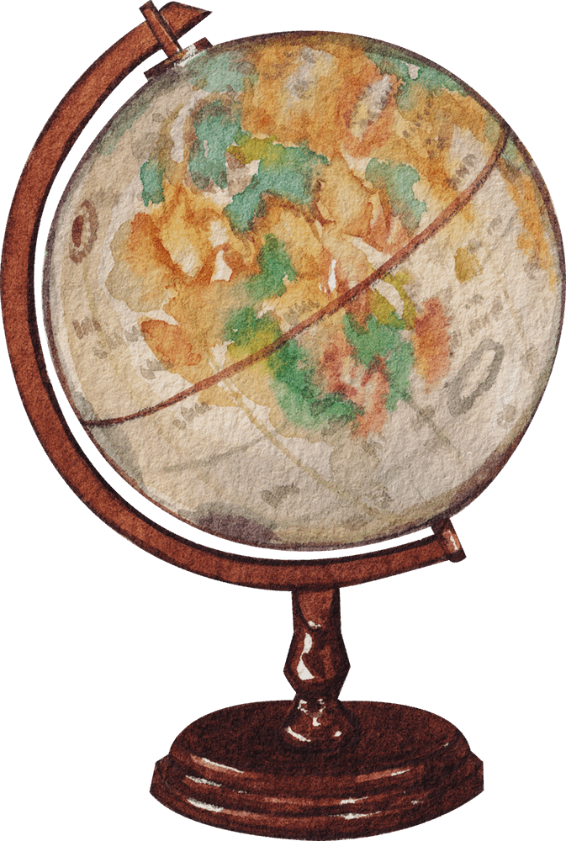
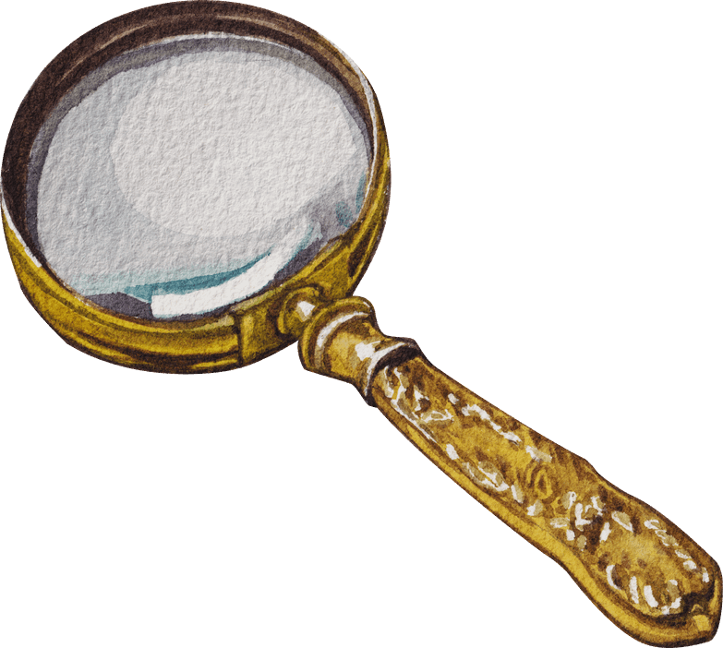
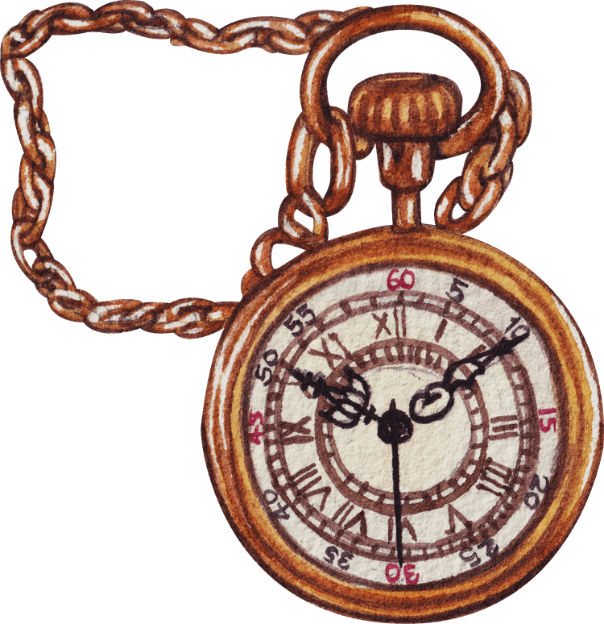


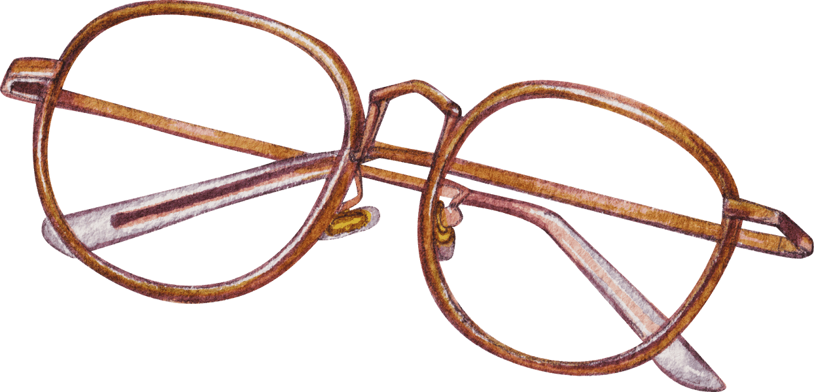
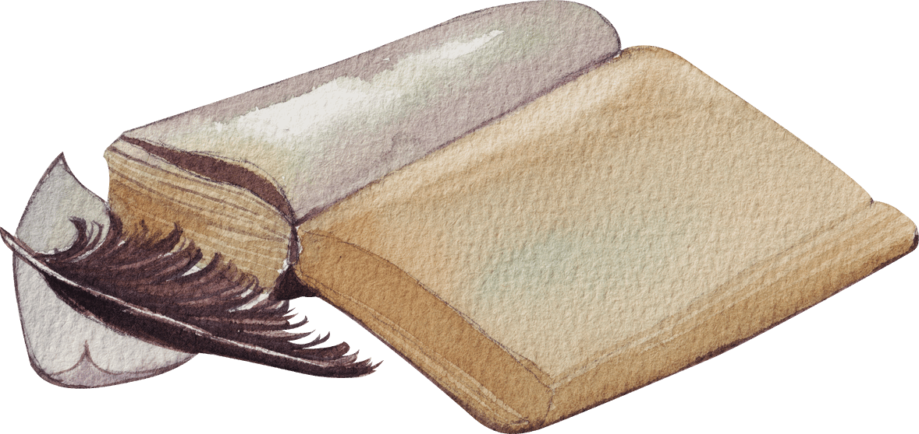
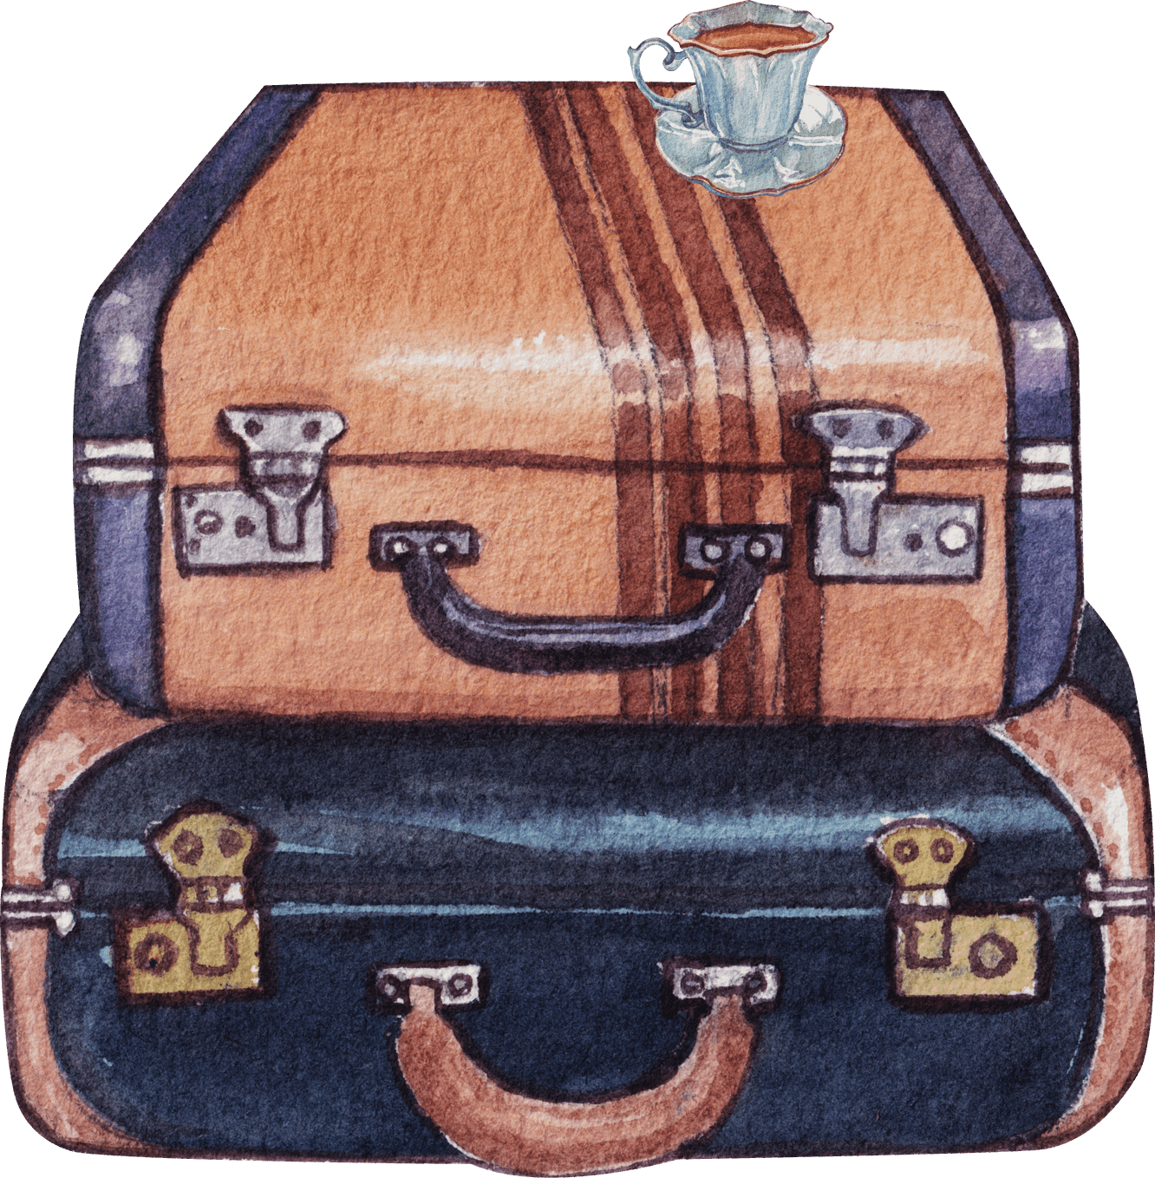
BÀI 2: THỜI GIAN TRONG LỊCH SỬ

Slide 2
1/Âm lịch và Dương lịch
2/Cách tính thời gian

Slide 3
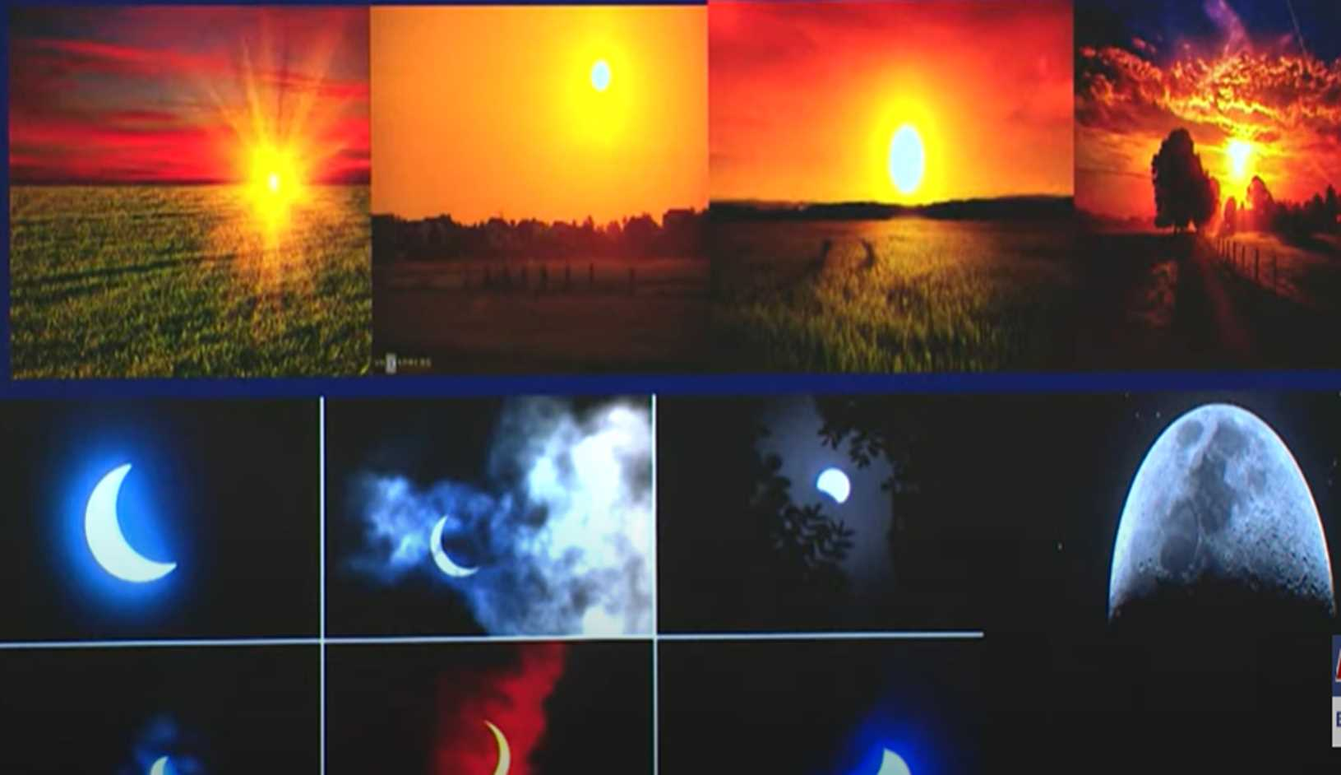

Slide 4
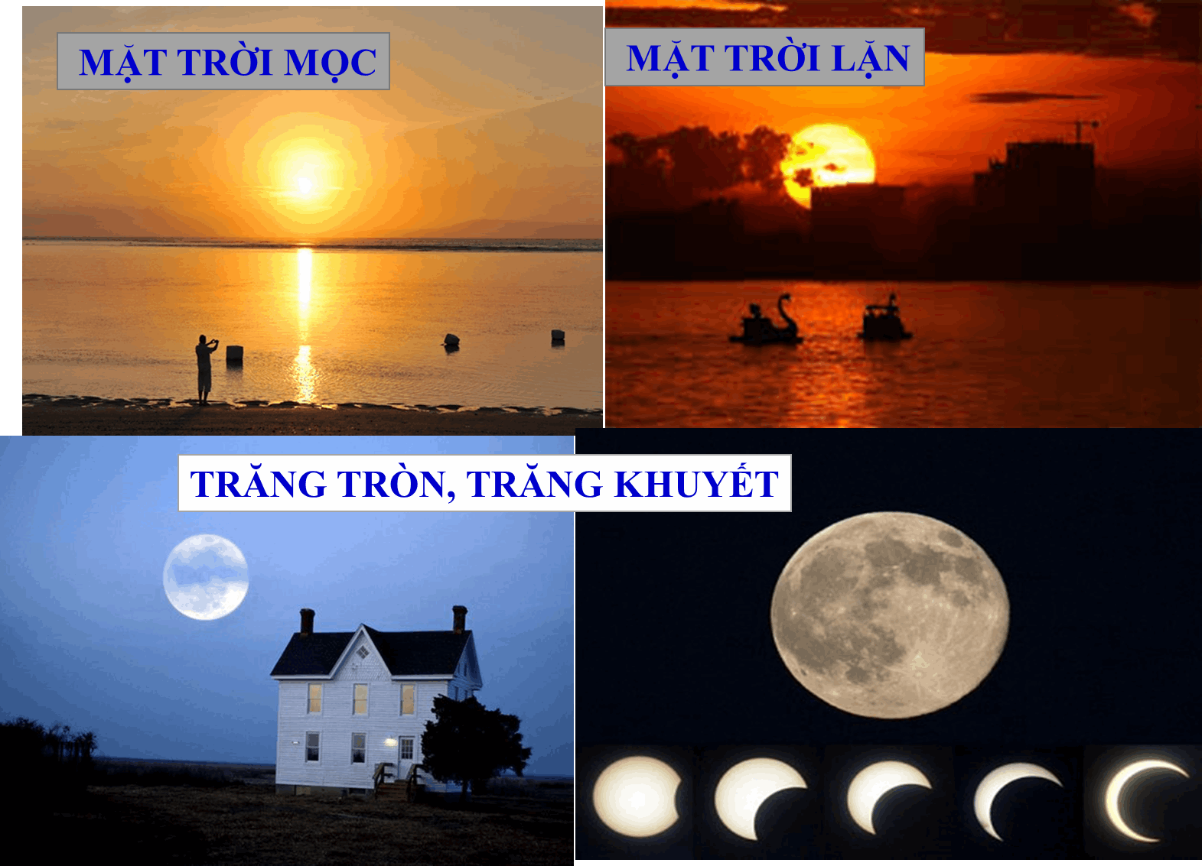
Người xưa đã sáng tạo ra lịch dựa trên cơ sở nào

Slide 5
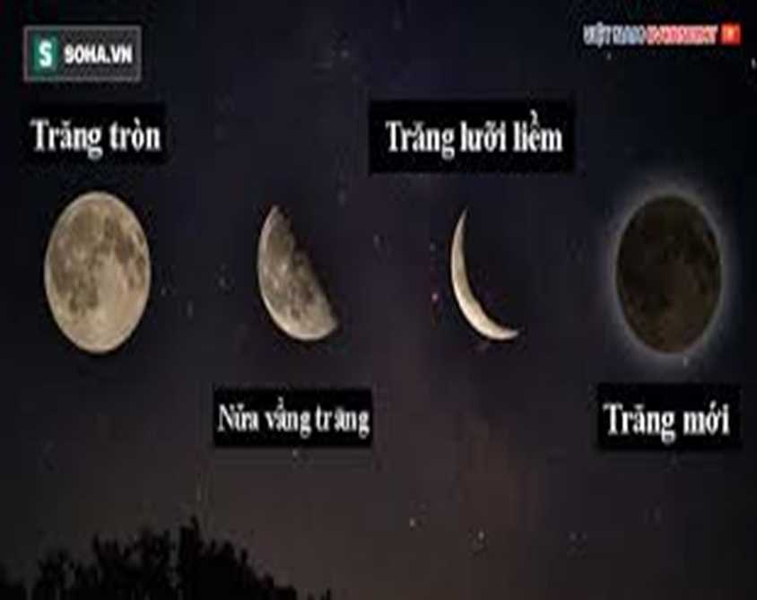
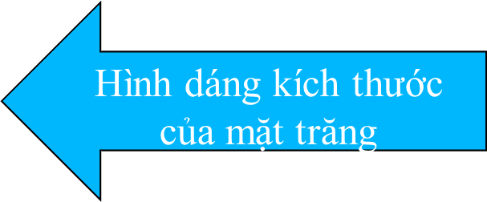
“Mười rằm trăng náu,
Mười sáu trăng treo”
Câu đồng dao thể hiện cách tính thời gian của người xưa?

Slide 6
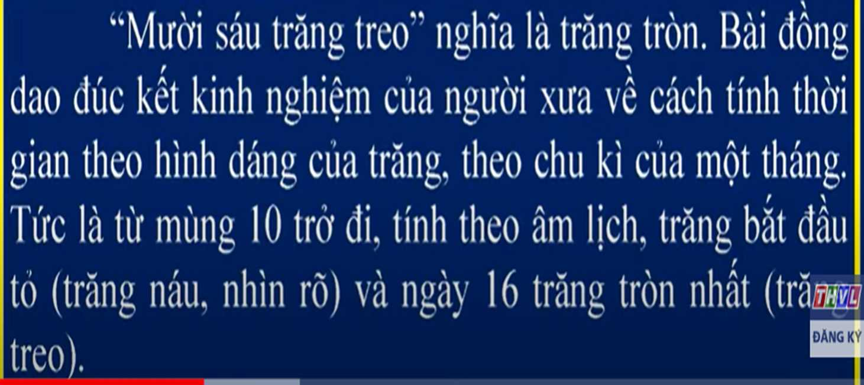

Slide 7
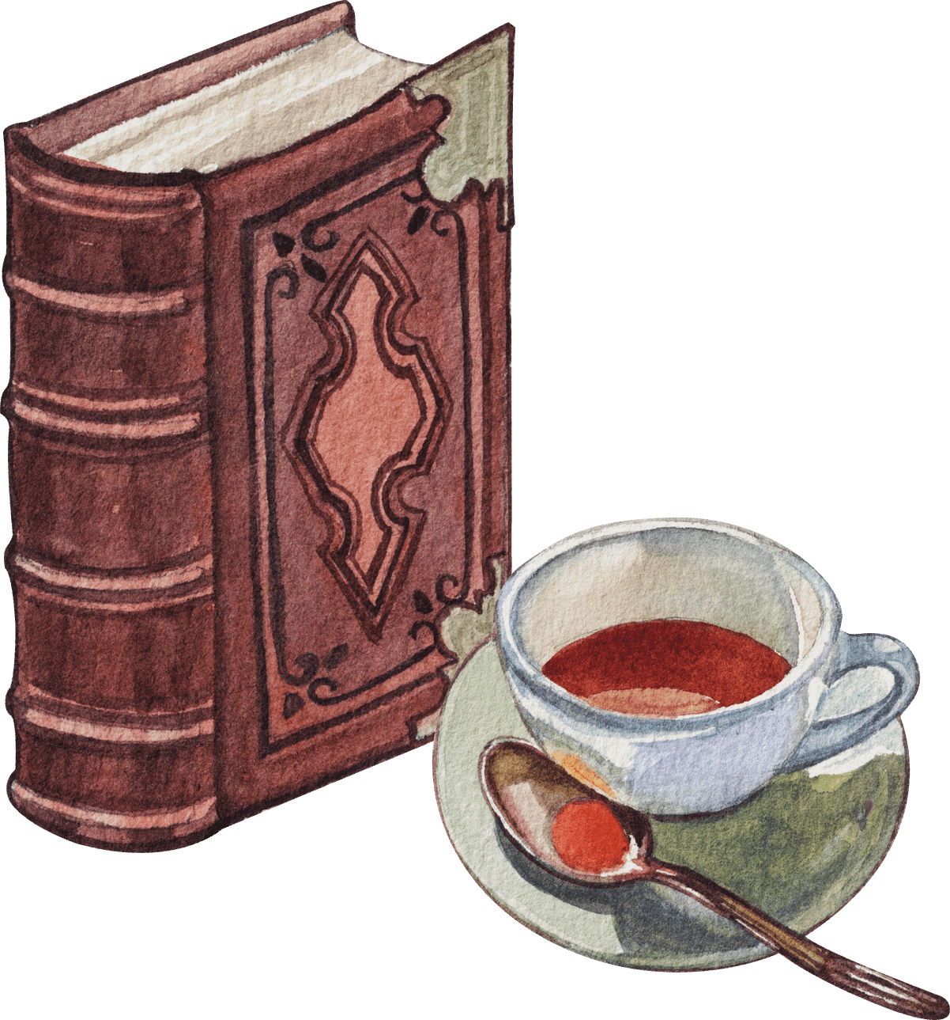
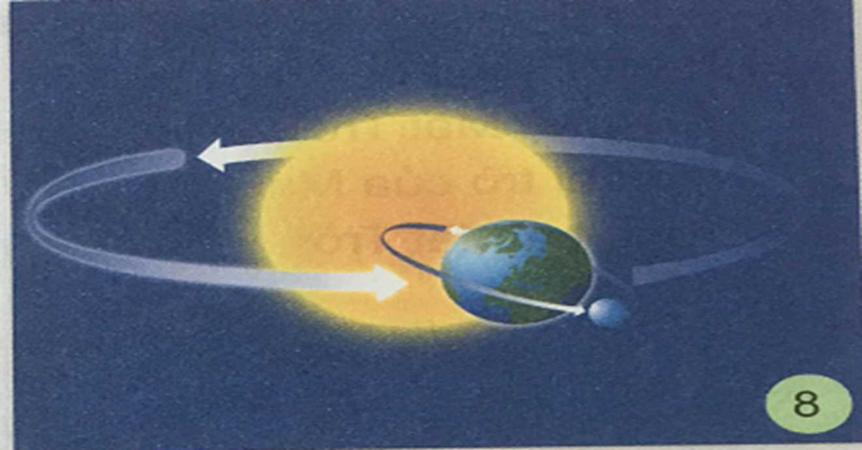
Quan sát hình ảnh sau kết hợp đọc SGK, em hãy mô tả cách người xưa làm ra lịch.

Slide 8
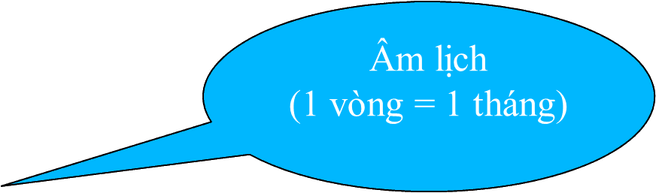
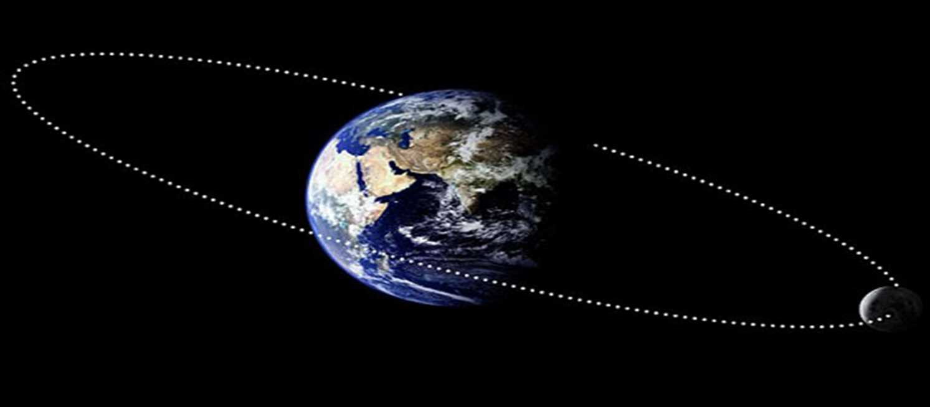
Sự chuyển động của mặt trăng xung quanh trái đất

Slide 9
- Âm lịch: là cách tính thời gian theo chu kì Mặt Trăng quay quanh Trái Đất.

Slide 10
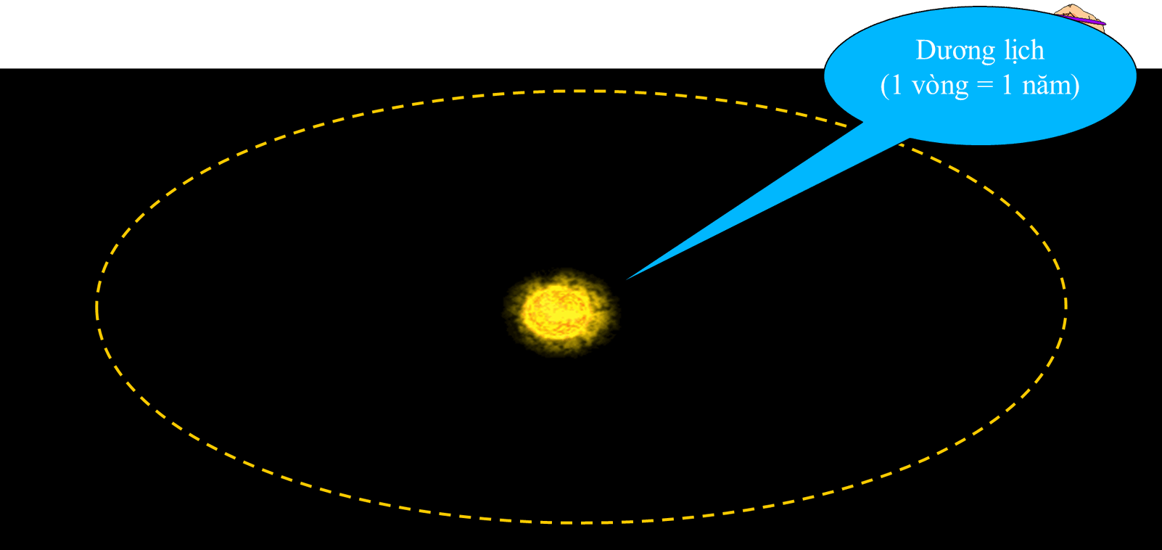
Sự chuyển động của trái đất xung quanh mặt trời

Slide 11
- Dương lịch: là cách tính thời gian theo chu kì Trái Đất quay quanh Mặt Trời.

Slide 12
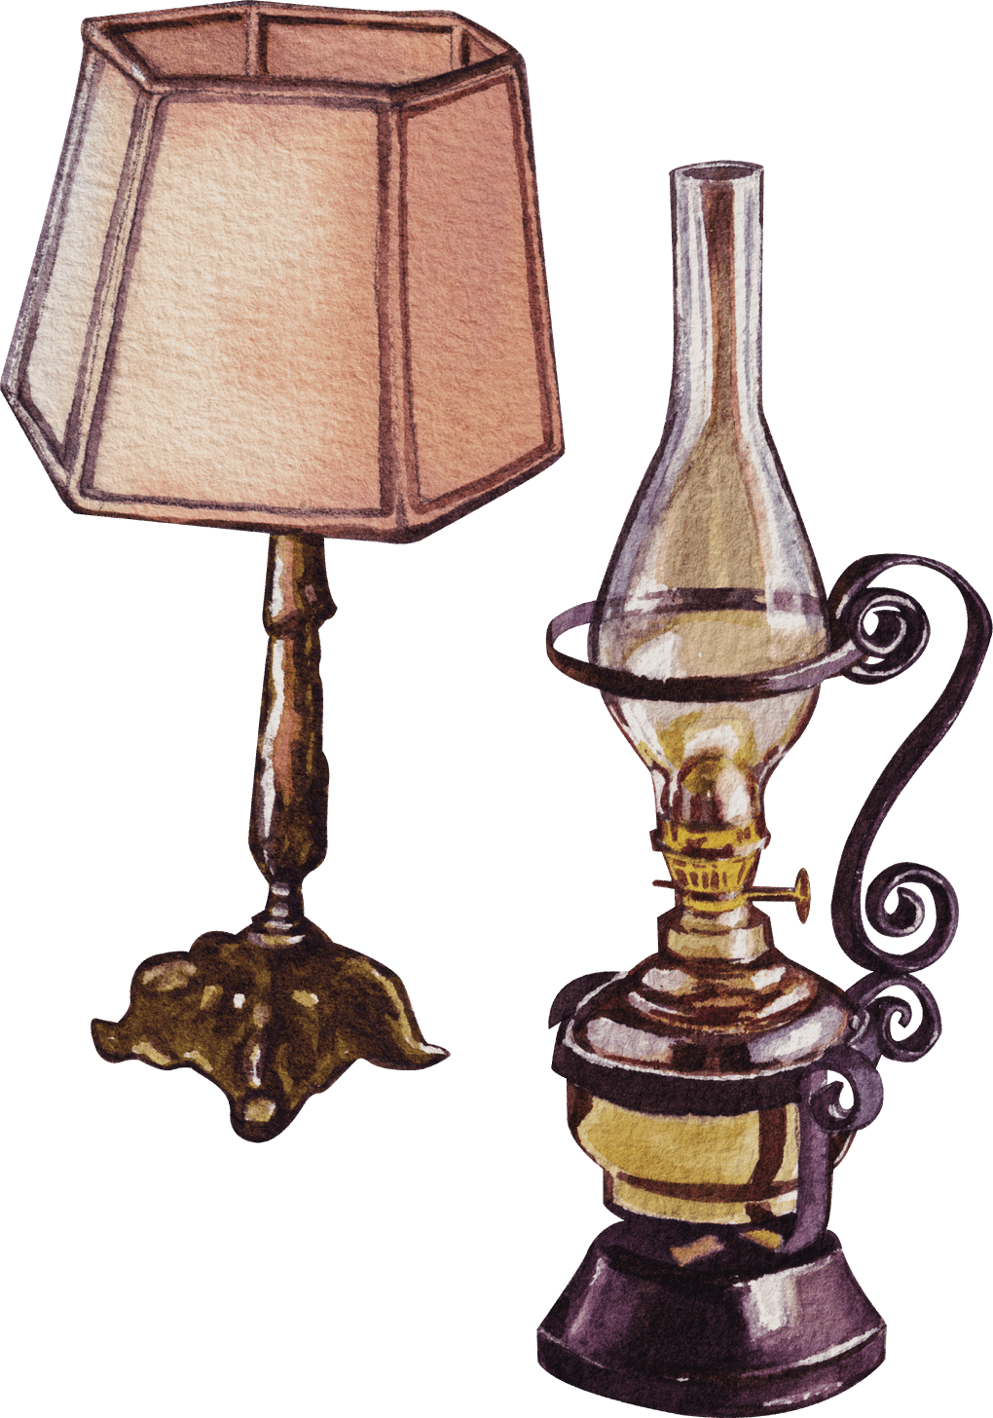
II. Cách tính thời gian
- Công lịch là lịch chính thức của thế giới hiện nay, dựa theo cách tính thời gian của dương lịch

Slide 13
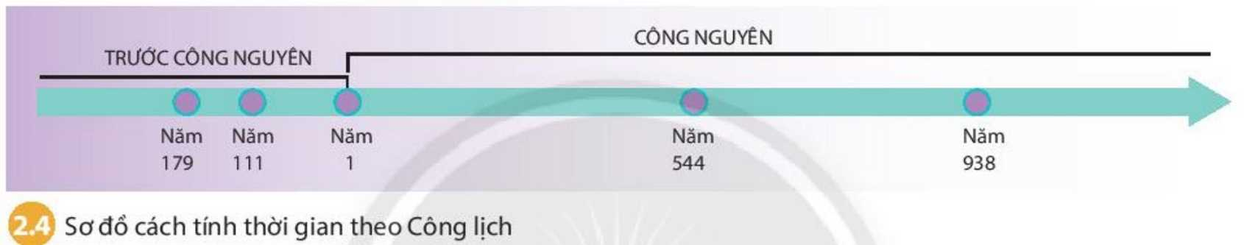
Đọc mục II SGK và dựa vào sơ đồ 2.4: Giải thích các khái niệm trước Công nguyên, Công nguyên, thập kỉ, thế kỉ, thiên niên kỉ?

Slide 14
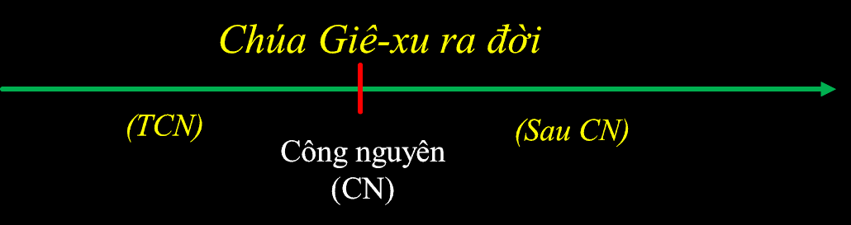
- Công lịch lấy năm 1 là năm đầu tiên của công nguyên. Trước năm đó là Trước Công nguyên, sau năm đó là Công nguyên.
1 năm có 365 ngày và 6 giờ
chia làm 12 tháng
Mỗi tháng có 30/31 ngày
Tháng 2 có 28 ngày (năm nhuận 29 ngày)

Slide 15
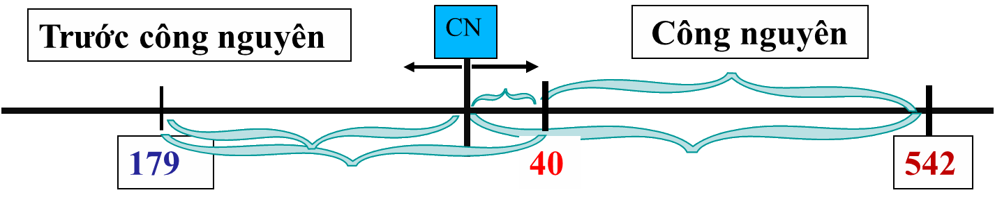
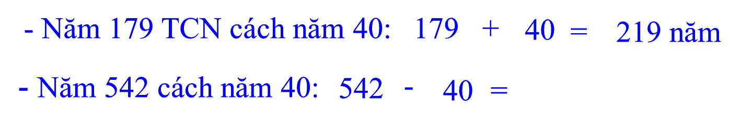
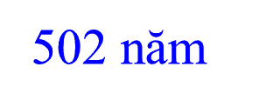
DỰA VÀO SƠ ĐỒ EM HÃY TÍNH THỜI GIAN?

Slide 16
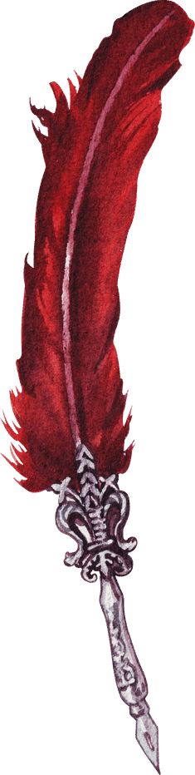
Thank You

